Slide 1
Osnovne i izvedene boje
Henri Matisse

Slide 2
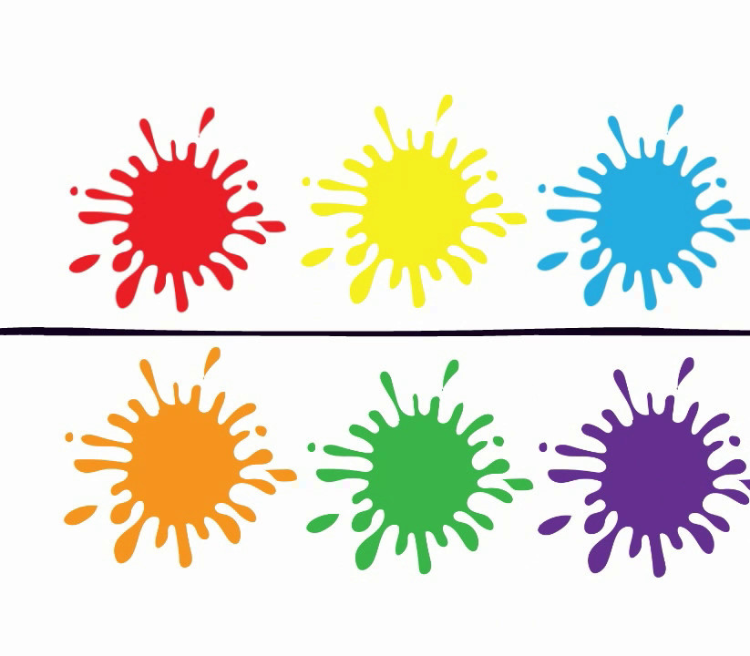
OSNOVNE I IZVEDENE BOJE

Slide 3
KAKVE BOJE JOŠ MOGU BITI?
BOJE JOŠ
MOGU
BITI
TOPLE
I
HLADNE.

Slide 4
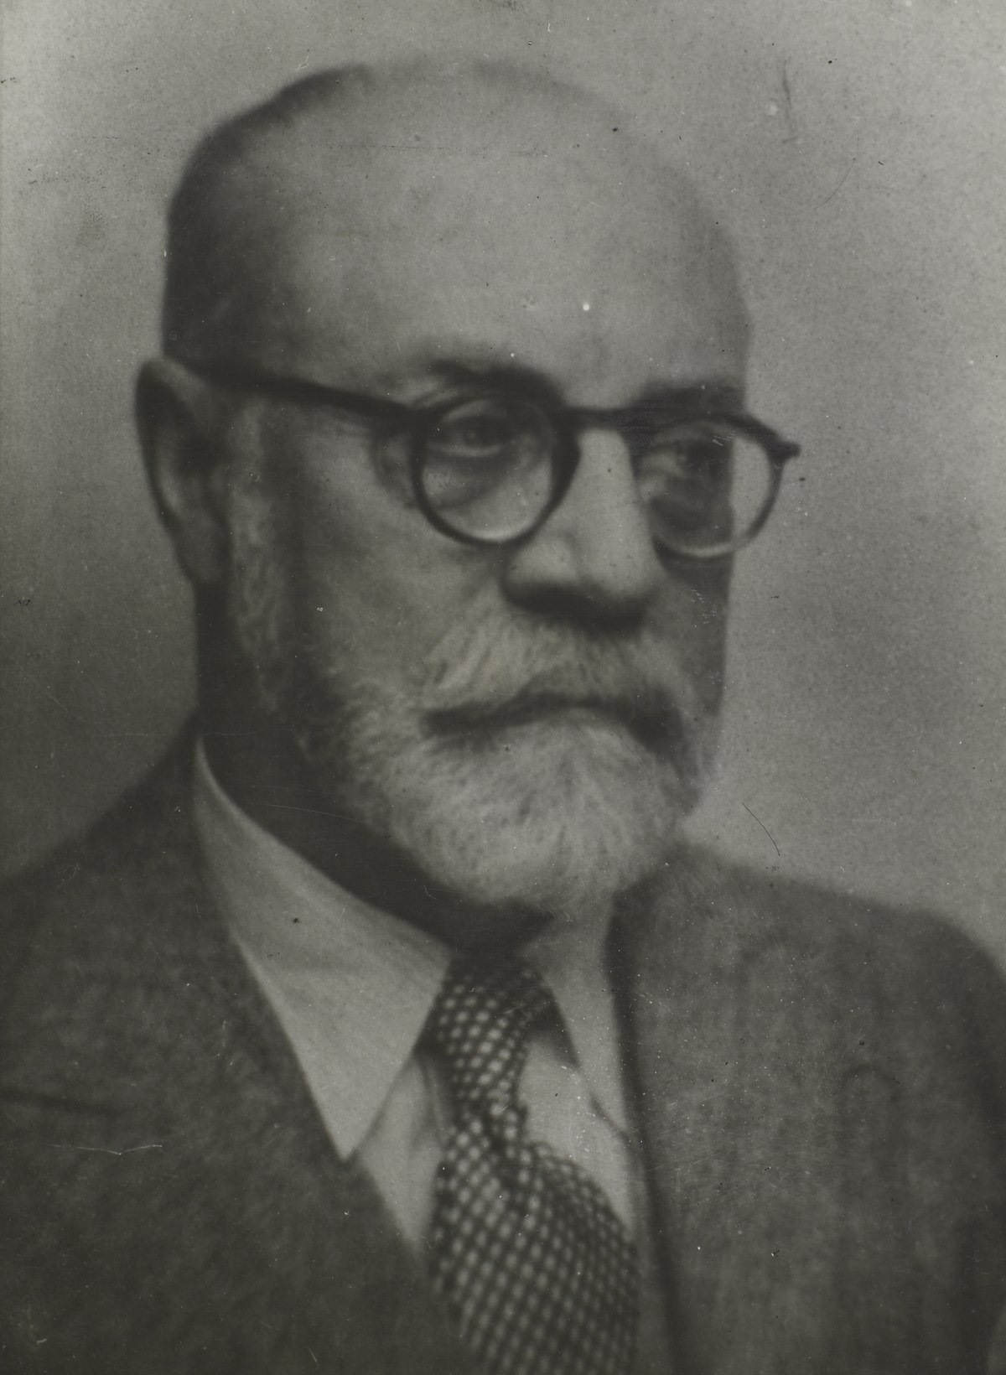
HENRI MATISSE
(1869.-1954.)
francuski slikar, grafičar, kipar i dekorater
Pravnu karijeru zamijenio slikarstvom
Slikao je slikarskim pravcem impresionizmom koji zapravo znači da slika prema svojem dojmu i fovizam što zapravo znači snažnu upotrebu boja i promijenjene likove

Slide 5
PROMOTRI LIKOVNA DJELA!
Odgovori na pitanja:
Koje boje u svojim slikama koristi slikar?
Kakve su to boje?
Što je naslikano toplim bojama?
Što je naslikano hladnim bojama?
Što misliš o odabiru boja?

Slide 6
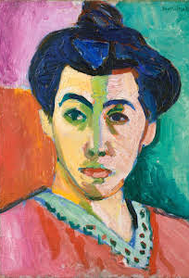
Portret Madame Matisse. Zelena linija (1905. )
Što vidiš na slici?
Koje boje prevladavaju?

Slide 7
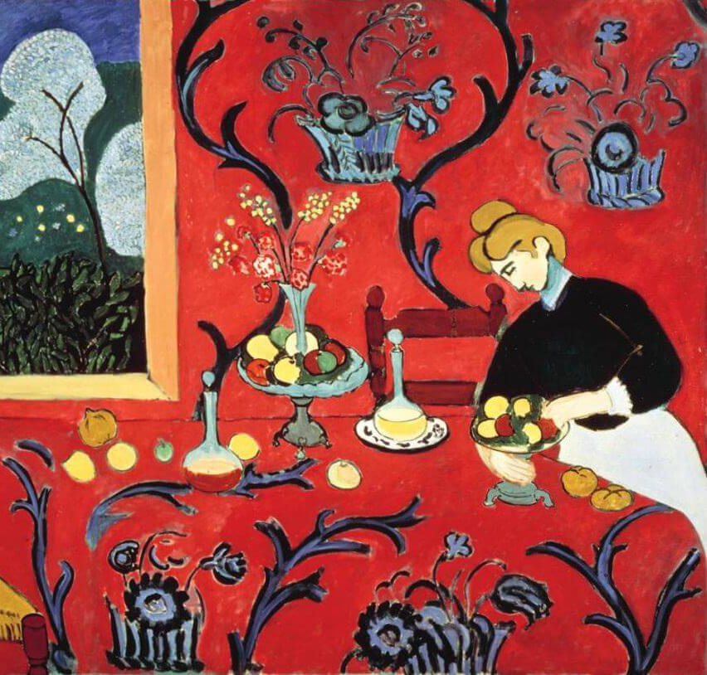
Desert: Harmonija u crvenom
Što je naslikano toplim bojama?
Što je naslikano hladnim bojama?
Što misliš o odabiru boja?

Slide 8
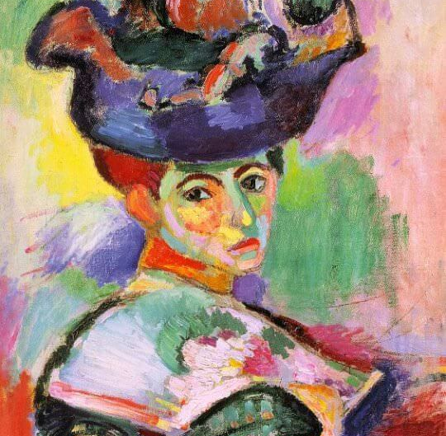
Žena sa šeširom (1905.)
Koje boje u svojim slikama koristi slikar?
Kako ti se čini kompozicija tih boja?
Koji boja ima više, toplih ili hladnih?

Slide 9
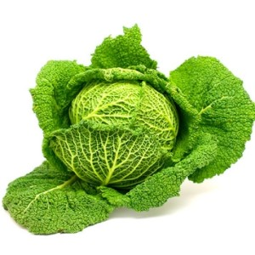
Zadatak:
Inspirirani slikarom Matissom naslikaj glavicu kelja
Koristi snažne tonove boja i dopusti svom dojmu da utječe na tebe
Koristi se osnovnim i izvedenim bojama

Slide 10
Naši likovni ostvaraji

